Slide 1
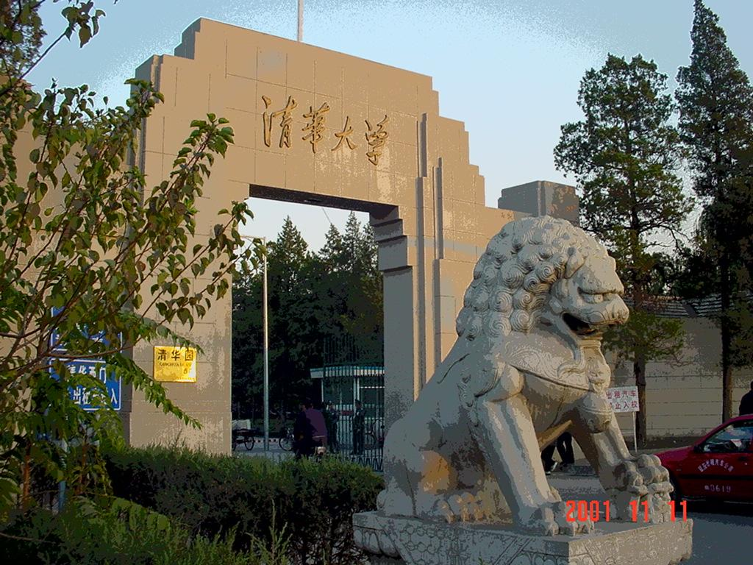
第二十九讲 稳压电路

Slide 2


第二十九讲 稳压电路
一、稳压电路的性能指标
二、稳压管稳压电路
三、串联型稳压电路
四、集成稳压器
五、开关型稳压电路
Notes:
本节课的教学目的：
1、掌握稳压管稳压电路的工作原理，学会选择限流电阻；
2、理解串联型稳压电路各组成部分的作用和稳压原理，学会计算输出电压的调节范围和调整管的极限参数；
3、学会应用三端稳压器；
4、理解开关型稳压电路的工作原理。

Slide 3
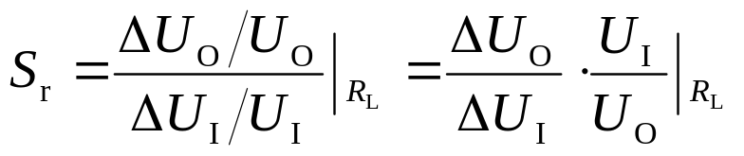
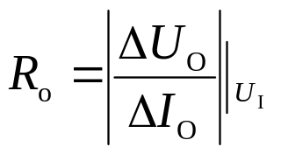
一、稳压电路的性能指标
1. 输出电压
2. 输出电流
3. 稳压系数 表明电网电压波动时电路的稳压性能。
在负载电流不变时，输出电压相对变化量与输入电压变化量之比。
4. 输出电阻 表明负载电流变化时电路的稳压性能。
在电网电压不变时，负载变化引起的输出电压的变化量与输出电流的变化量之比。
5. 纹波电压 测试出输出电压的交流分量。

Slide 4
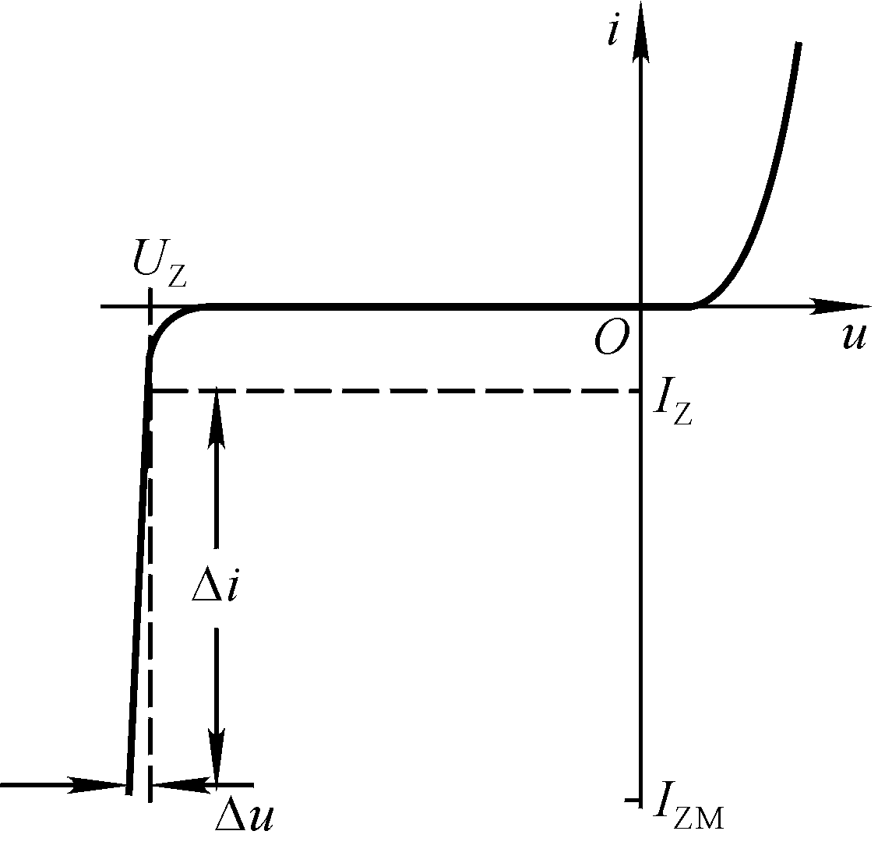
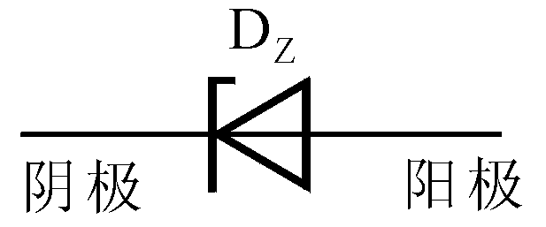
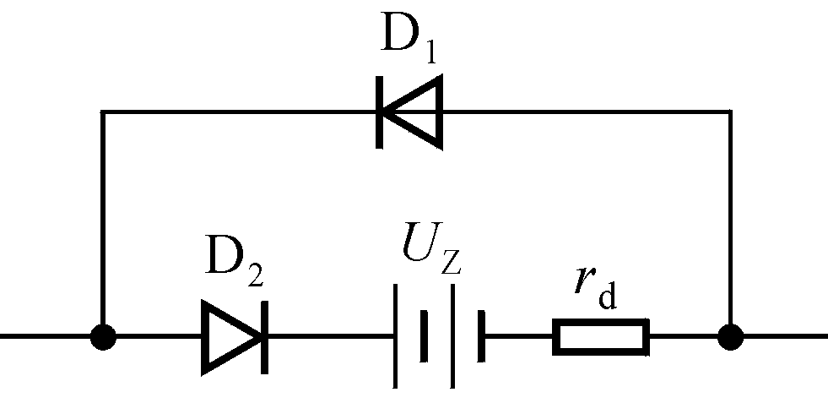
二、稳压管稳压电路
1. 稳压管的伏安特性和主要参数
伏安特性
符号
等效电路
稳定电压 U_{Z}：稳压管的击穿电压
稳定电流 I_{Z}：使稳压管工作在稳压状态的最小电流
最大耗散功率 P_{ZM}：允许的最大功率， P_{ZM}= I_{ZM} U_{Z}
动态电阻 r_{z}：工作在稳压状态时，r_{z}＝ΔU / ΔI

Slide 5
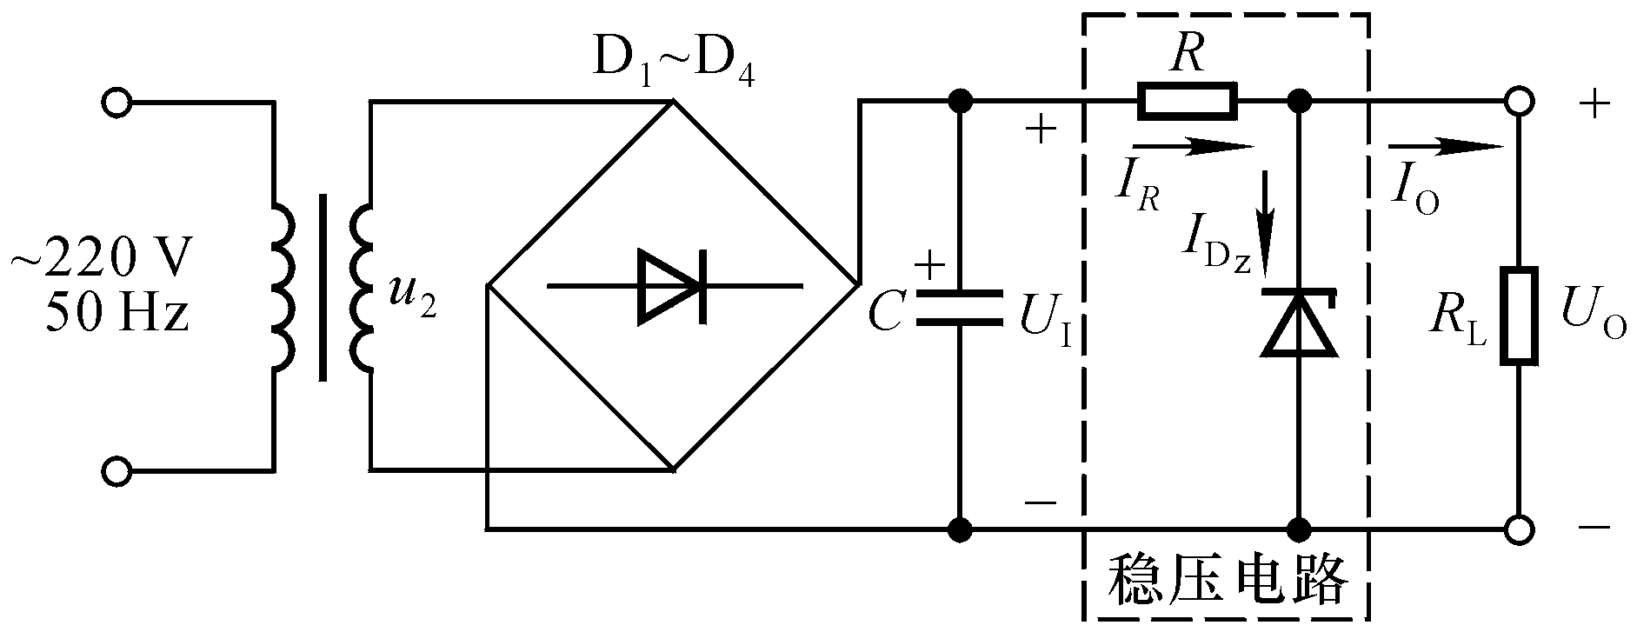
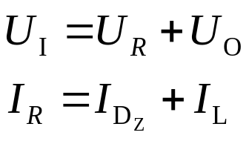
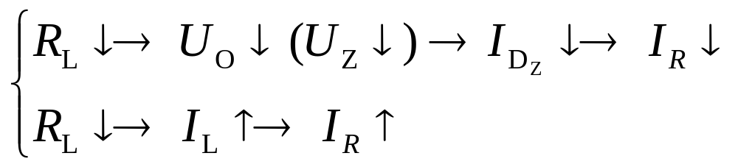
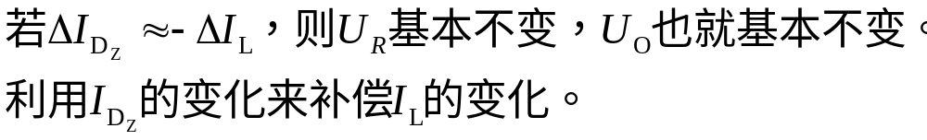
2. 稳压管稳压电路的工作原理

Slide 6
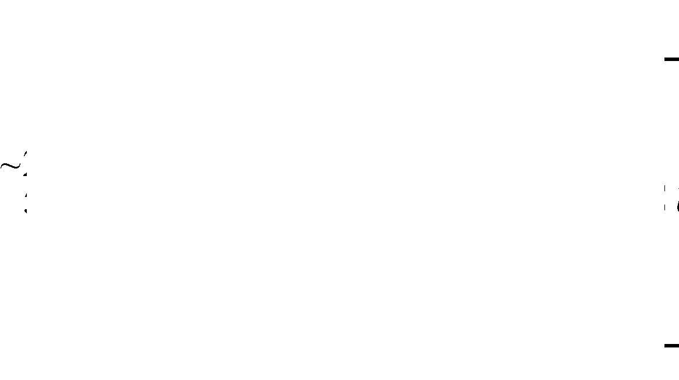
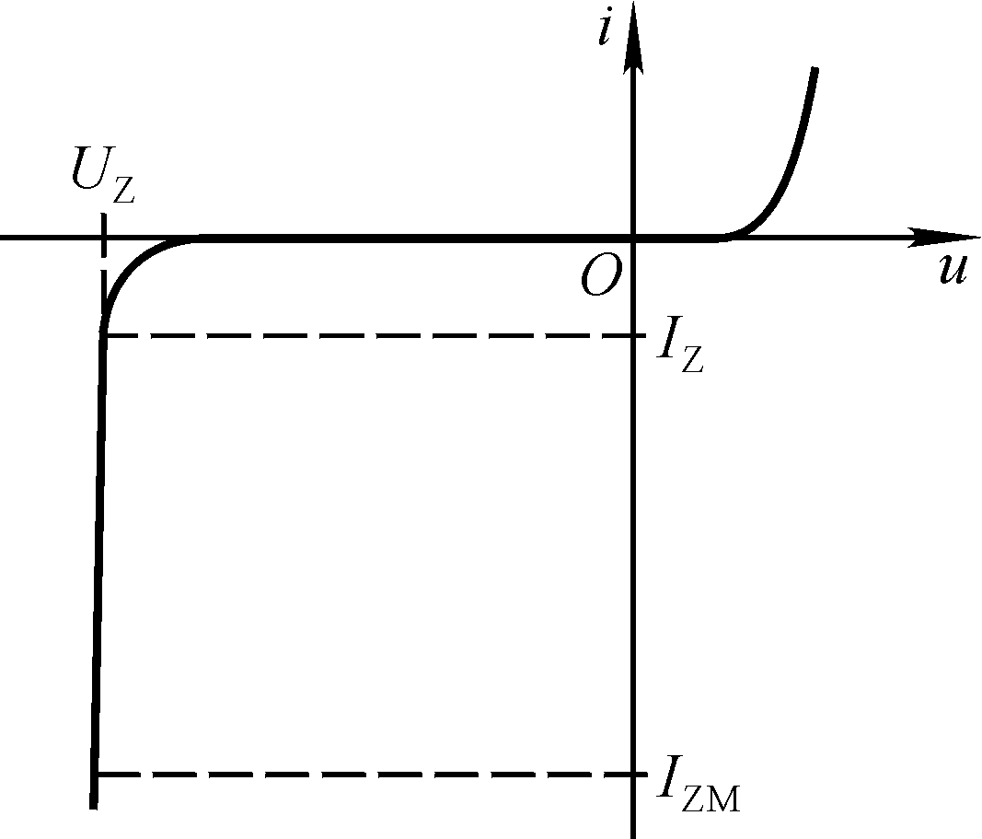
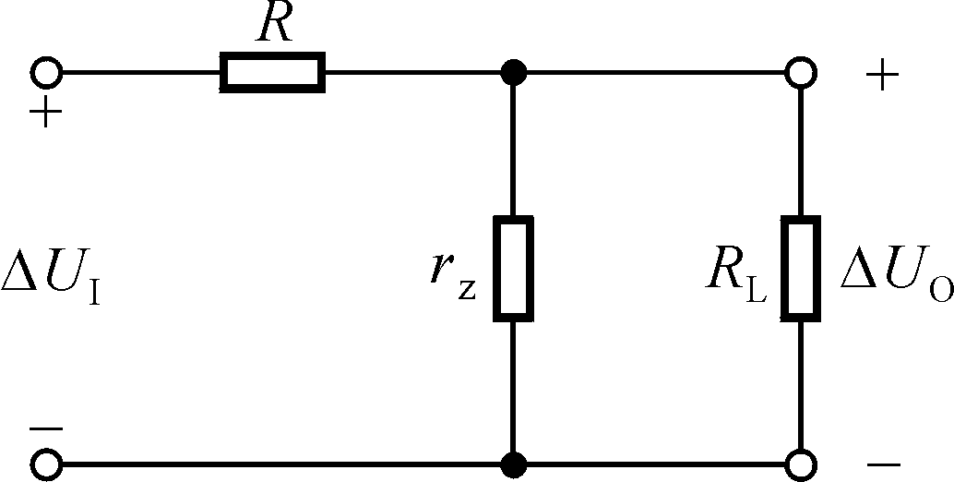
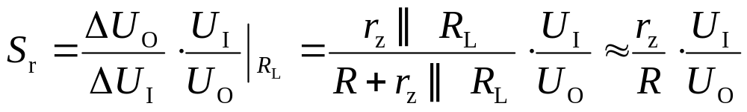
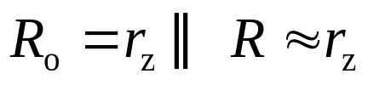
3. 稳压管稳压电路的主要指标
（1）输出电压 U_{O}＝U_{Z}
（2）输出电流 I_{Zmax}－ I_{Zmin}≤ I_{ZM}－ I_{Z}
（3）稳压系数
（4）输出电阻
4. 特点
简单易行，稳压性能好。适用于输出电压固定、输出电流变化范围较小的场合。

Slide 7
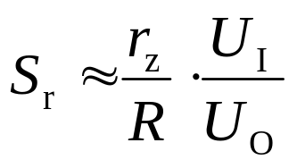
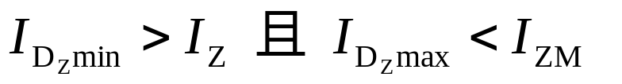
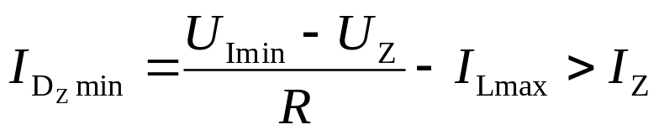
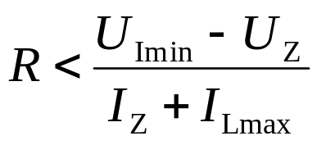
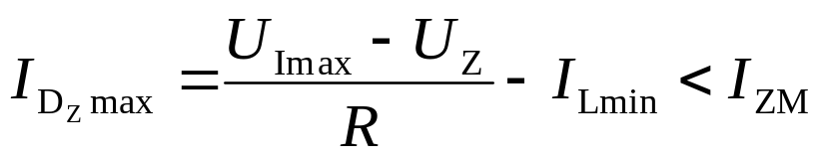
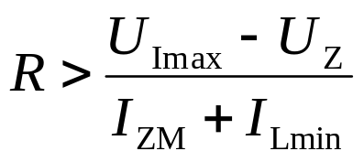
5. 稳压管稳压电路的设计
为减小S_{r},取值矛盾!
（1）U_{I}的选择 U_{I}＝（2～3）U_{Z}
（2）稳压管的选择 U_{Z}＝U_{O} I_{ZM}－I_{Z} > I_{Lmax}－ I_{Lmin}
（3）限流电阻的选择 保证稳压管既稳压又不损坏。
电网电压最低且负载电流最大时，稳压管的电流最小。
电网电压最高且负载电流最小时，稳压管的电流最大。
若求得R_{min}>R_{max}，怎么办？

Slide 8
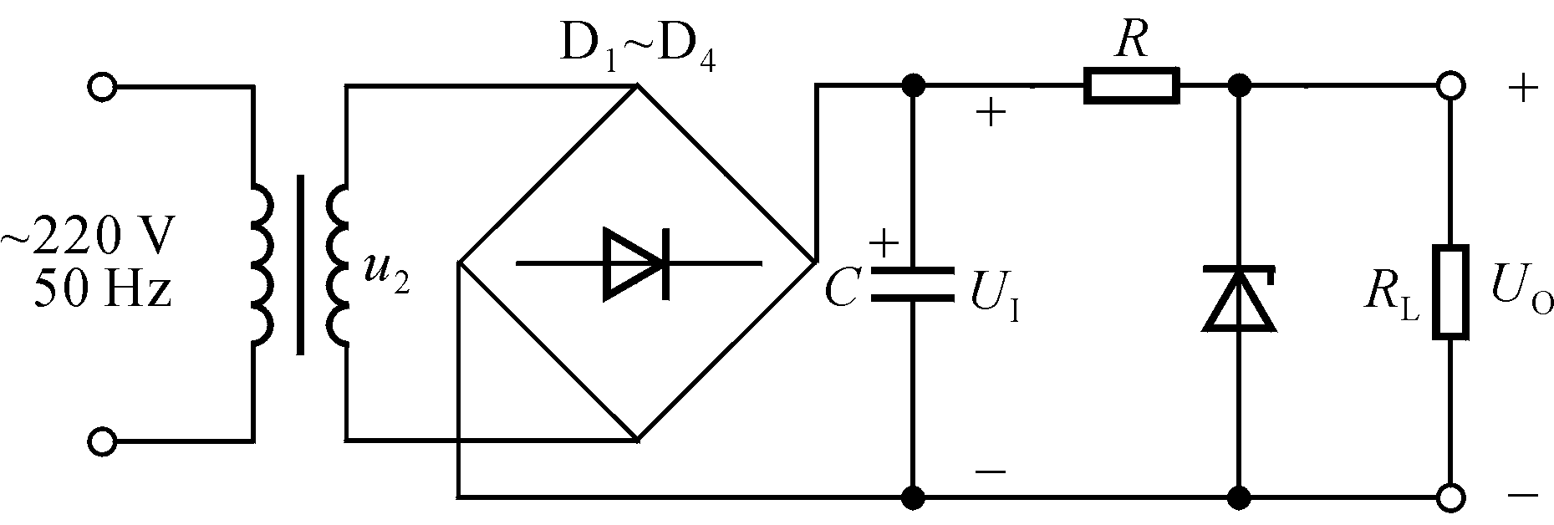
讨论一：稳压管稳压电路的设计
已知输出电压为6V，负载电流为0～30mA。试求图示电路的参数。
依次选择稳压管、 U_{I}、 R、 C、U₂、二极管
1. 输出电压、负载电流→稳压管
2. 输出电压→U_{I}
3. 输出电压、负载电流、稳压管电流、 U_{I} →R
4. U_{I} 、 R →滤波电路的等效负载电阻→C
5. U_{I} → U₂
6. U₂、 R中电流→整流二极管

Slide 9
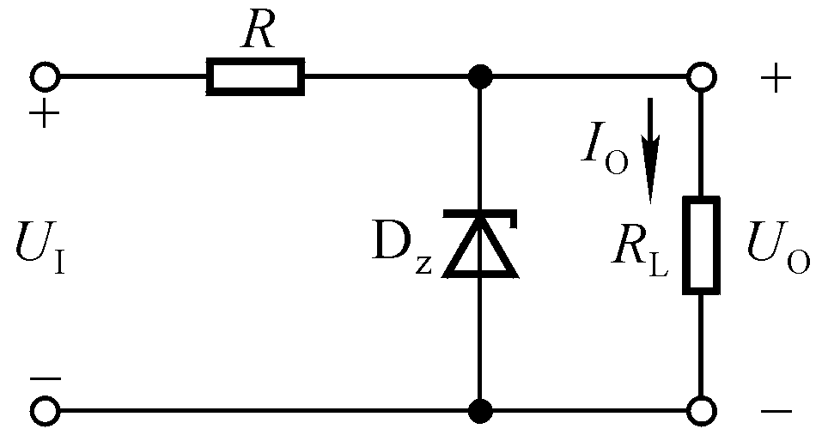
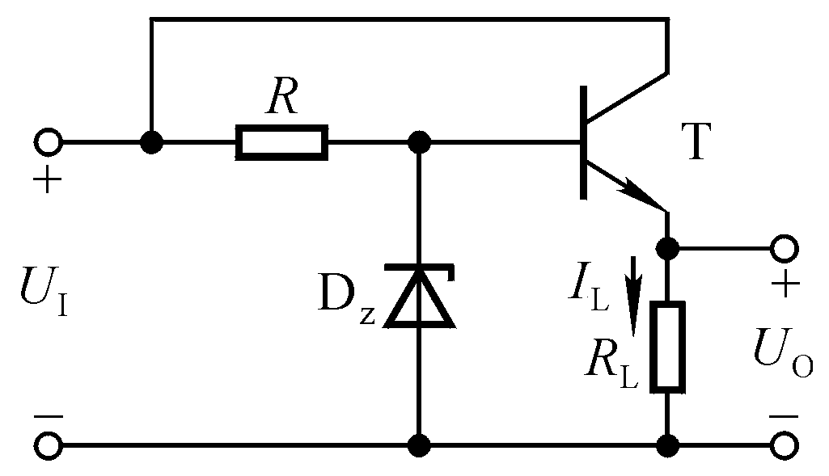


三、串联型稳压电路
1. 基本调整管稳压电路
为了使稳压管稳压电路输出大电流，需要加晶体管放大。
稳压原理：电路引入电压负反馈，稳定输出电压。

Slide 10
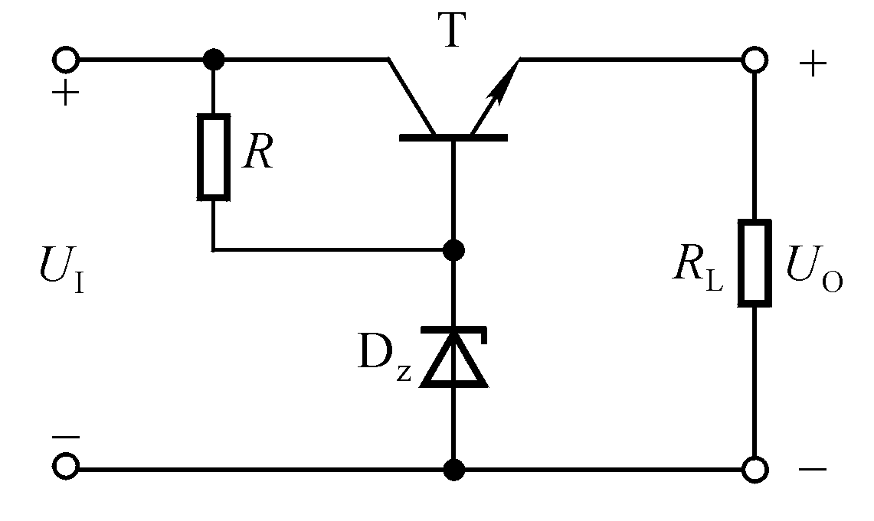

调整管的作用及如何提高稳压性能
不管什么原因引起U_{O}变化，都将通过U_{CE}的调节使U_{O}稳定，故称晶体管为调整管。
若要提高电路的稳压性能，则应加深电路的负反馈，即提高放大电路的放大倍数。

Slide 11
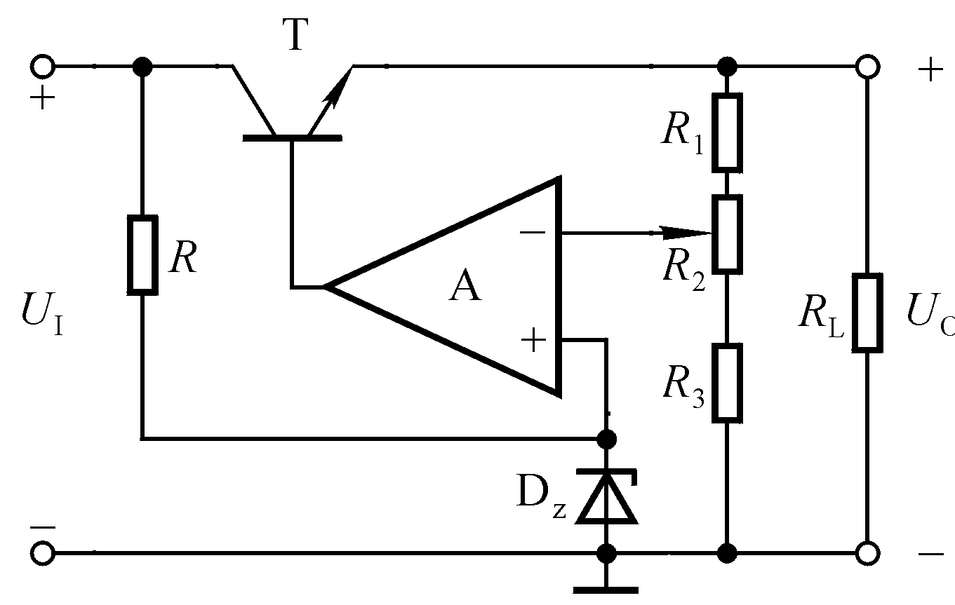


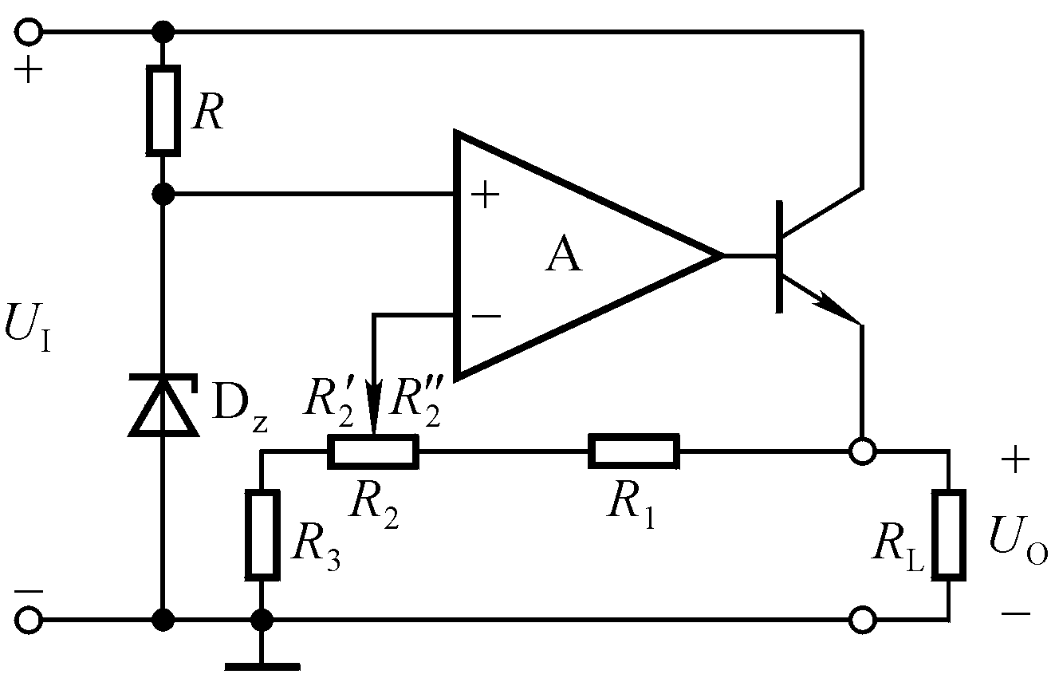
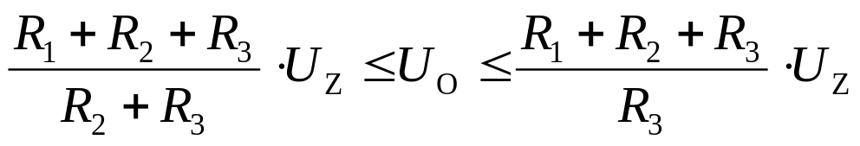
2. 具有放大环节的串联型稳压电路
同相比例
运算电路
（1）稳压原理：若由于某种原因使U_{O}增大
则 U_{O}↑→ U_{N}↑→ U_{B}↓→ U_{O}↓
（2）输出电压的调节范围

Slide 12
（3）串联型稳压电路的基本组成及其作用
比较放大
取样电阻
调整管：是电路的核心，U_{CE}随U_{I}和负载产生变化以稳定U_{O}。
调整管
基准电压：是U_{O}的参考电压。
基准电压
取样电阻： 对U_{O} 的取样，与基准电压共同决定U_{O} 。
比较放大：将U_{O} 的取样电压与基准电压比较后放大，决定电路的稳压性能。

Slide 13
（4）串联型稳压电源中调整管的选择
根据极限参数I_{CM}、 U_{(BR)CEO}、P_{CM} 选择调整管！
应考虑电网电压的波动和负载电流的变化！
I_{Emax}＝I_{R1}＋I_{Lmax}≈ I_{Lmax}< I_{CM}
U_{CEmax}＝U_{Imax}－ U_{Omin} < U_{(BR)CEO}
P_{Tmax}＝ I_{Emax} U_{CEmax} < P_{CM}

Slide 14
讨论二：对于基本串联型稳压电源的讨论
1. 若U_{O}为10V～20V，R₁＝R₃＝1kΩ，则R₃和U_{Z}各为多少？
2. 若电网电压波动±10％， U_{O}为10V～20V，U_{CES}＝3V，U_{I}至少选取多少伏？
3. 若电网电压波动±10％， U_{I}为28V ， U_{O}为10V～20V ；晶体管的电流放大系数为50，P_{CM}＝5W，I_{CM}＝1A；集成运放最大输出电流为10mA，则最大负载电流约为多少？
Notes:
进一步理解串联型稳压电源的工作原理及性能指标的意义：
1、只有在电网电压波动范围内和负载电流的变化范围内调整管均安全地（未超过极限值）工作在放大区，电路才能正常稳压。
2、作为稳压电源的性能指标，应在其输出电压调节范围内的任何一个电压下输出电流均可从0调到最大；换言之，只有在条件最差的情况下都能满足的指标才能成为稳压电源的性能指标。
例如：在图示电路中，U_{I}最大、 U_{O}最小时T的管压降最大，由于P_{CM}限制，此时与U_{I}、 U_{O}其它数值相比I_{C}最小，而只有此值才能作为该电路的性能指标－－最大负载电流。

Slide 15
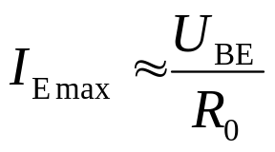
讨论三：关于实用串联型稳压电源的讨论
输出电流取样电阻
限流型过流保护电路
1. 标出集成运放的同相输入端和反相输入端；
2. 电路由哪些部分组成？
3. U_{I}＝21V，R₁＝ R₂＝ R₃＝300Ω，U_{Z}＝6V， U_{CES}＝3V， U_{O}＝？
4. 如何选取R’和R？
Notes:
理解串联型稳压电源的稳压原理，学会读懂实用的串联型稳压电源，了解限流型过流保护电路的原理。

Slide 16
讨论三：关于实用串联型稳压电源的讨论
5. 取样电阻的取值应大些还是小些，为什么？它们有上限值吗？
6. 若电路输出纹波电压很大，则其原因最大的可能性是什么？
7. 根据图中过流保护电路的原理组成一种限流型过流保护电路。
Notes:
理解串联型稳压电源的稳压原理，学会读懂实用的串联型稳压电源，了解限流型过流保护电路的原理。

Slide 17
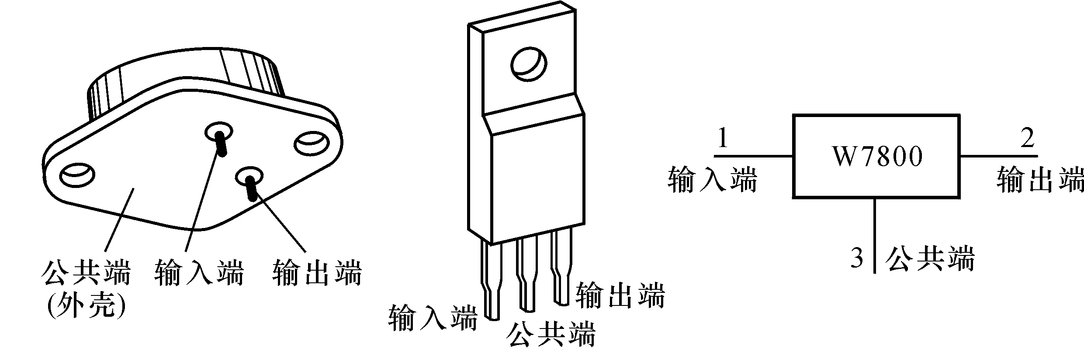
四、集成稳压器（三端稳压器）
1. W7800系列
（1）简介
输出电压：5V、6V、9V、12V、15V、18V、24V
输出电流：1.5A（W7800）、0.5A （W78M00）、0.1A（W78L00）

Slide 18
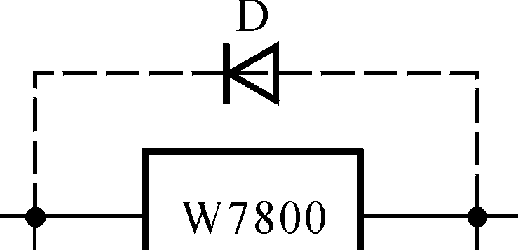
（2）基本应用
将输入端接整流滤波电路的输出，将输出端接负载电阻，构成串类型稳压电路。
使C_{o}不通过稳压器放电
消除高频噪声
抵销长线电感效应，消除自激振荡

Slide 19
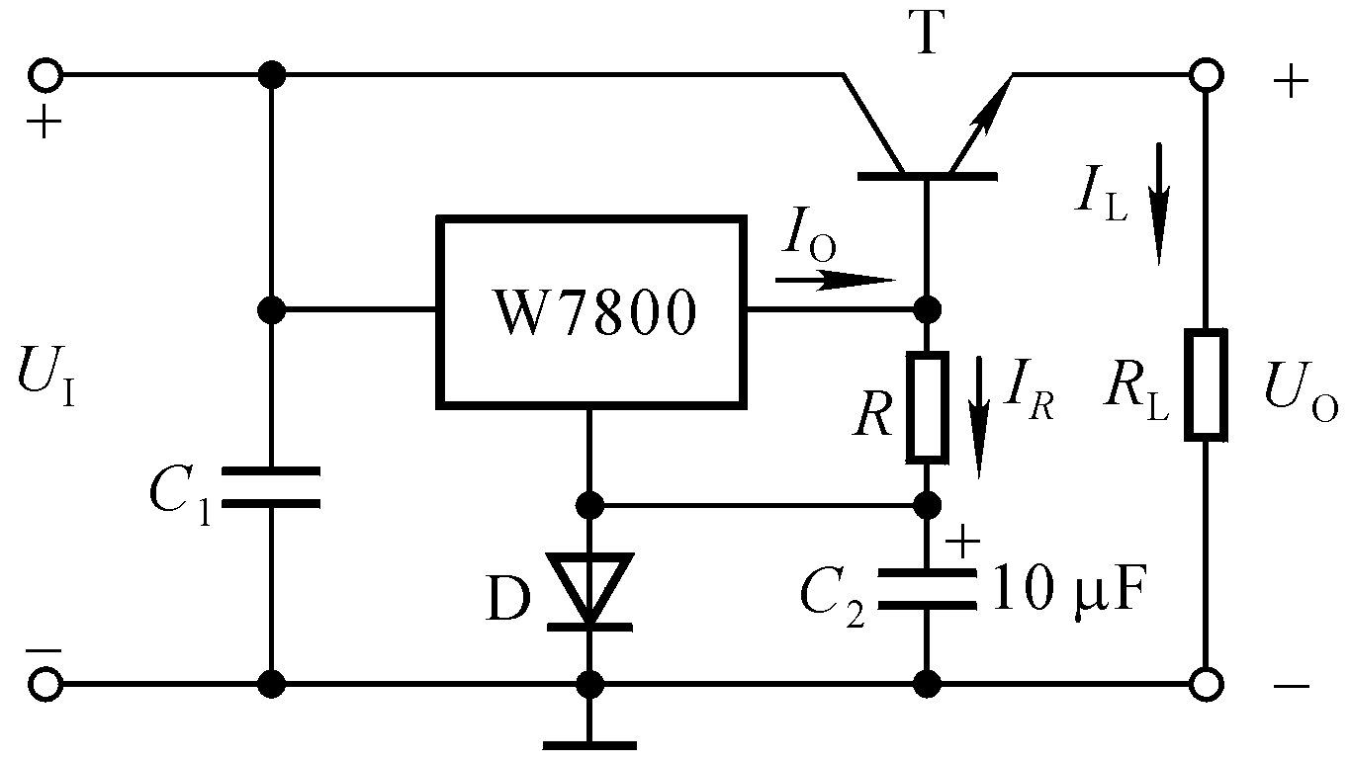

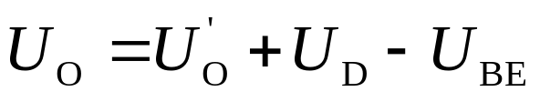
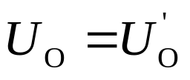
（3）输出电流扩展电路
为使负载电流大于三端稳压器的输出电流，可采用射极输出器进行电流放大。
很小
二极管的作用：消除U_{BE}对U_{O}的影响。
若U_{BE}= U_{D}，则
三端稳压器的输出电压

Slide 20
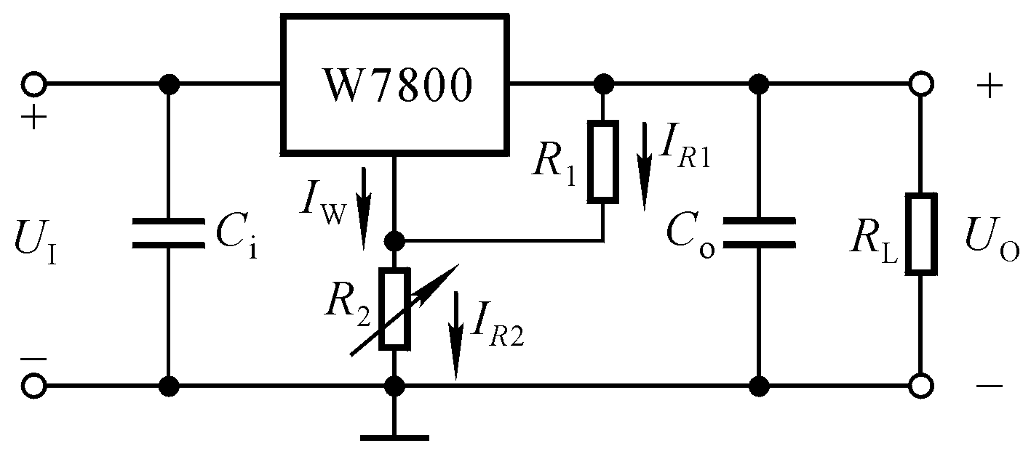
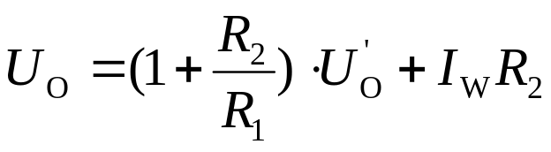
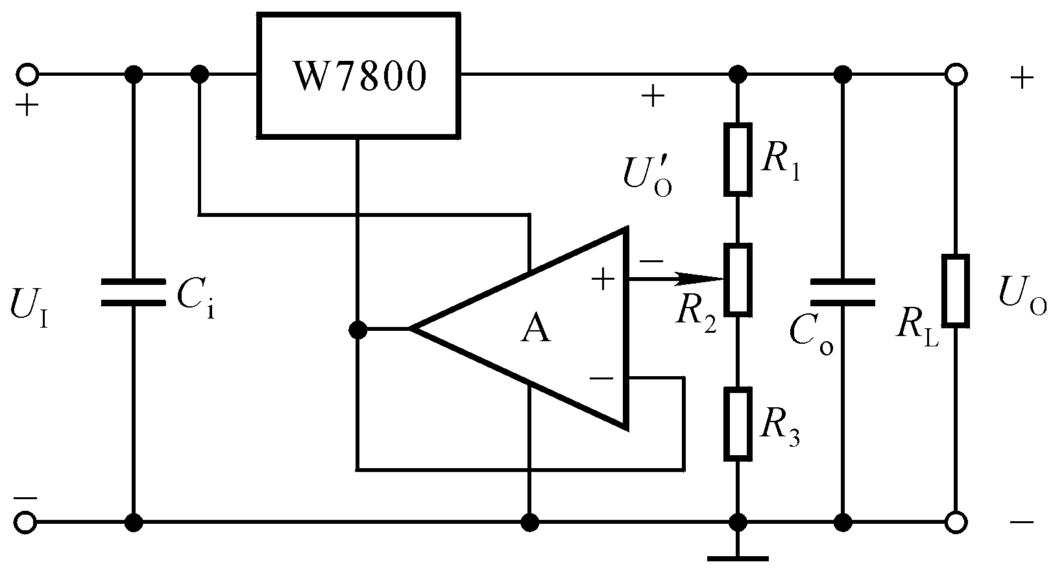
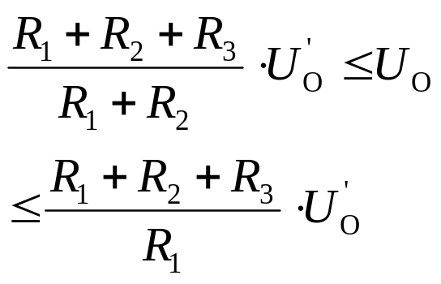
（4）输出电压扩展电路
I_{W}为几mA，U_{O}与三端稳压器参数有关。
隔离作用
基准电压
电路复杂

Slide 21
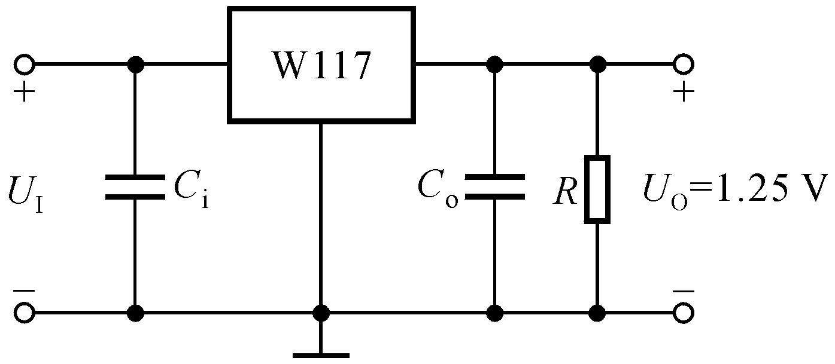
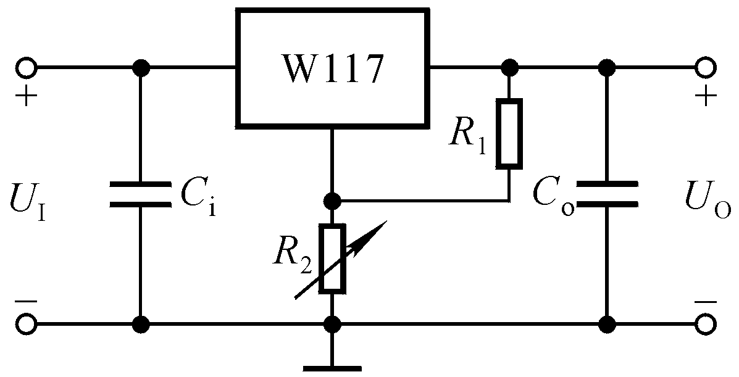
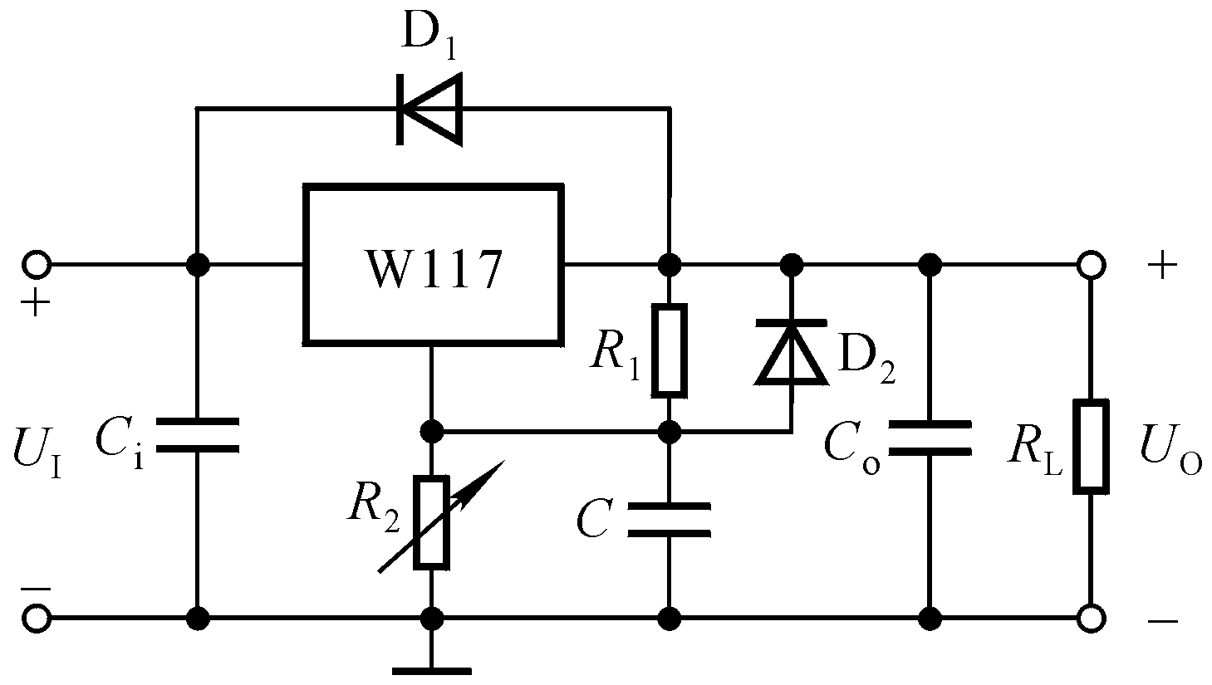
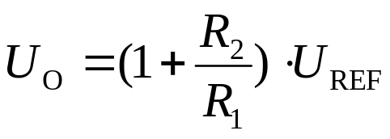
2. 基准电压源三端稳压器 W117
输出电压U_{REF}＝1.25V，调整端电流只有几微安。
保护
稳压器
减小纹波电压

Slide 22
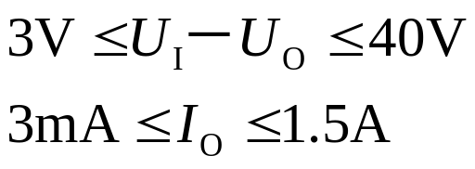
讨论四：W117的应用
决定于I_{Omin}
1. R₁的上限值为多少？
2. U_{O}可能的最大值为多少？
3. 输出电压最小值为多少？
4. U_{Omax}＝30V，选取R₁、 R₂；
5. 已知电网电压波动±10％，输出电压最大值为30V， U_{I}至少取多少伏？
两种情况：1.已知U_{I}
2.自己选取U_{I}
决定于W117的输出
根据输出电压表达式
输入电压最低、输出电压最高时，
U_{I}－U_{O}＞3V。

Slide 23
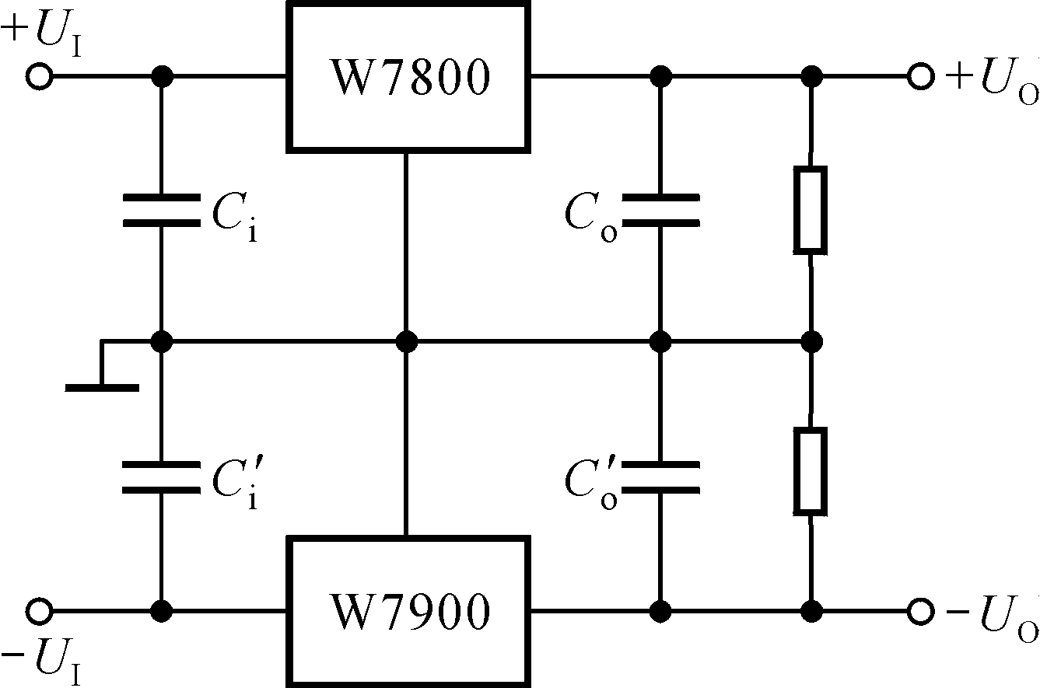
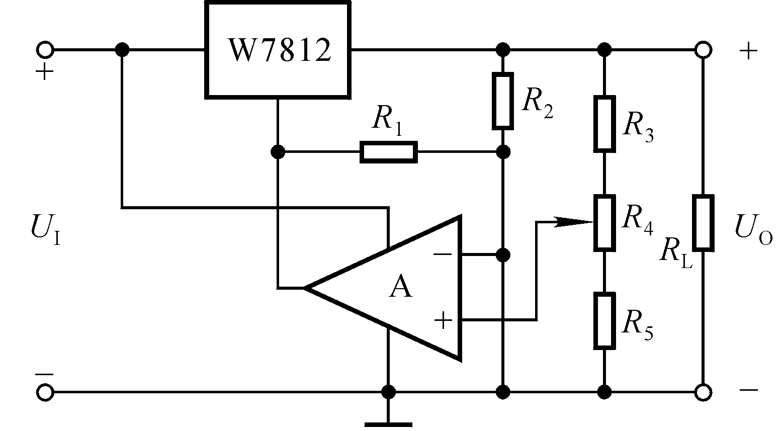
讨论五：集成稳压器的应用
W7900与W7800不同之处是输出为负电压。
±U_{O}=?
1. 基准电压为多少？
2. U_{O}的表达式？
3. 为使W7812不因输入端和输出端之间电压太大而损坏，可采用什么方法？

Slide 24
五、开关型稳压电路
1. 开关型稳压电源的特点
线性稳压电源：结构简单，调节方便，输出电压稳定性强，纹波电压小。缺点是调整管工作在甲类状态，因而功耗大，效率低（20％～49％）；需加散热器，因而设备体积大，笨重，成本高。
若调整管工作在开关状态，则势必大大减小功耗，提高效率，开关型稳压电源的效率可达70％～95％。体积小，重量轻。适于固定的大负载电流、输出电压小范围调节的场合。

Slide 25
构成开关型稳压电源的基本思路
将交流电经变压器、整流滤波
得到直流电压
↓
控制调整管按一定频率开关，得到矩形波
↓
滤波，得到直流电压
引入负反馈，控制占空比，使输出电压稳定。

Slide 26
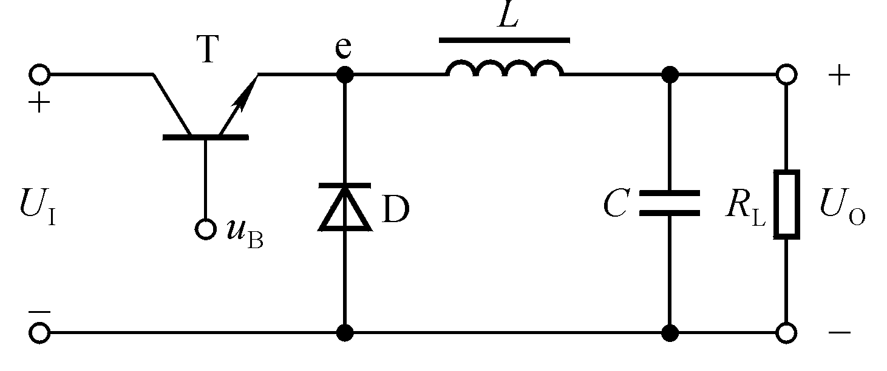
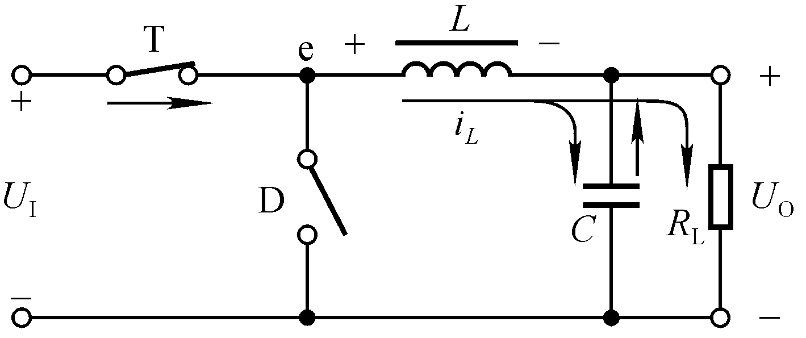

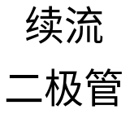

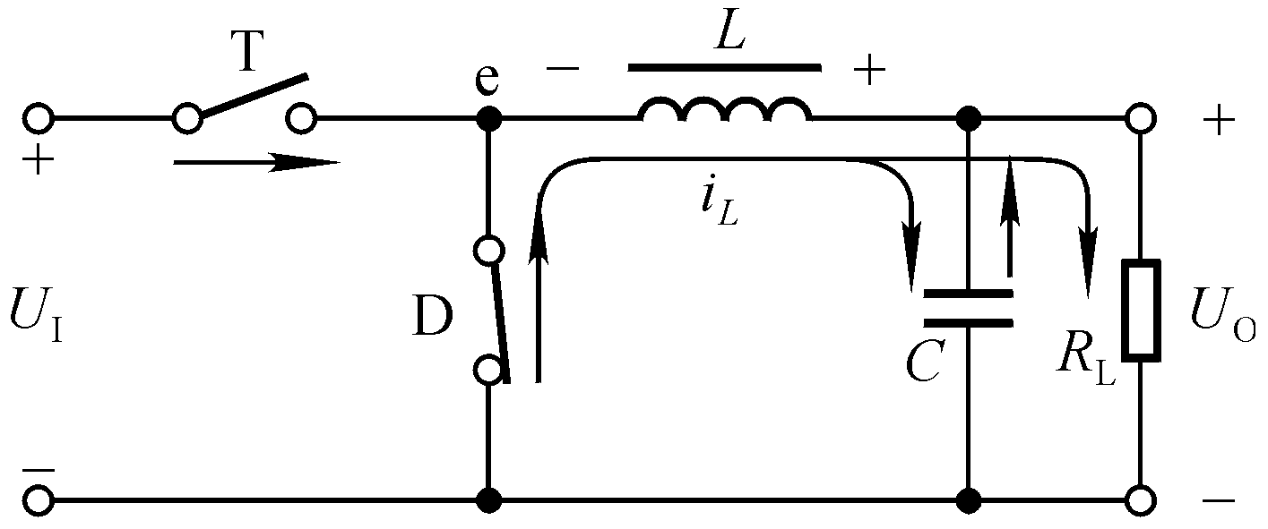
2. 串联开关型稳压电路
（1）基本电路
① 电路组成及工作原理
T、D 均工作在开关状态。
u_{B}＝U_{H}时
T饱和导通， D截止，u_{E}≈ U_{I}；L 储能，C 充电。
u_{B}＝U_{L}时
T截止， D导通， u_{E}≈ －U_{D} ；L 释放能量，C 放电。

Slide 27
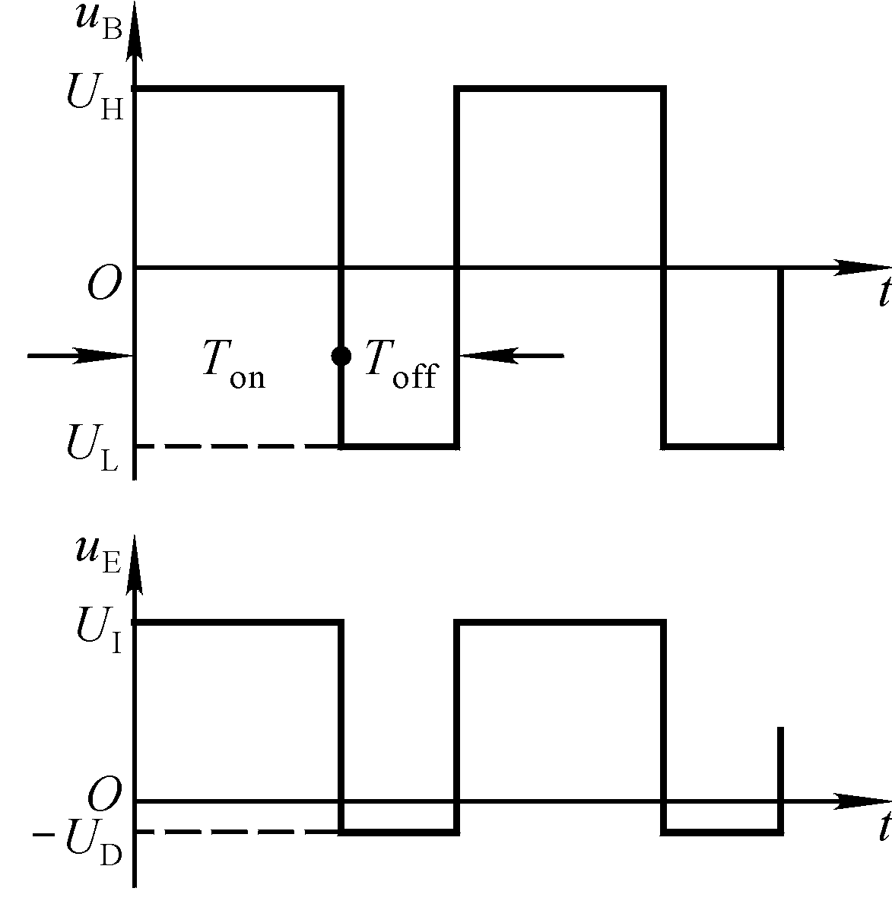

② 波形分析及输出电压平均值
关键技术：大功率高频管，高质量磁性材料
稳压原理：若某种原因使输出电压升高，则应减小占空比。

Slide 28

③ 稳压原理
脉冲宽度调制式：PWM电路作用：
U_{O}↑→ T_{on}↓→ δ↓→ U_{O} ↓
其它控制方式：
脉冲频率调制式： U_{O}↑→ T↑（脉宽不变）→ δ↓→ U_{O} ↓
混合调制式： U_{O}↑→ T↑ T_{on} ↓→ δ↓→ U_{O} ↓
在串联开关型稳压电路中 U_{O} < U_{I}，故为降压型电路。

Slide 29


④ 脉宽调制电路的基本原理
u_{P2}与u_{B1}占空比的关系
电压
比较器
U_{P2}↑
调整管
比较放大电路
δ↑
稳压原理：
U_{O}↑→ U_{N1}↑→ U_{O1} ↓(U_{P2}↓)→u_{B1}的占空比δ↓→ U_{O}↓
U_{O}↓→ U_{N1} ↓→ U_{O1}↑ (U_{P2}↑)→u_{B1}的占空比δ↑→U_{O}↑

Slide 30



3. 并联开关型稳压电路（升压型）
（1）工作原理
要研究调整管在饱和导通和截止状态下电路的工作情况。
u_{B}＝U_{L}时
u_{B}＝U_{H}时
T截止，L产生感生电动势， D导通；U_{I}与L所产生的感生电动势相加对C 充电。
T饱和导通， L 储能， D截止，C 对负载放电。

Slide 31

（2）输出电压
－
＋
＋
－
在周期不变的情况下，u_{B}占空比越大，输出电压平均值越高。
只有L足够大，才能升压；只有C足够大，输出电压交流分量才足够小!

Slide 32

（3）稳压原理
脉宽调制式：
U_{O}↑→ T_{on}↓（频率不变）→ δ↓→ U_{O} ↓

